Slide 1



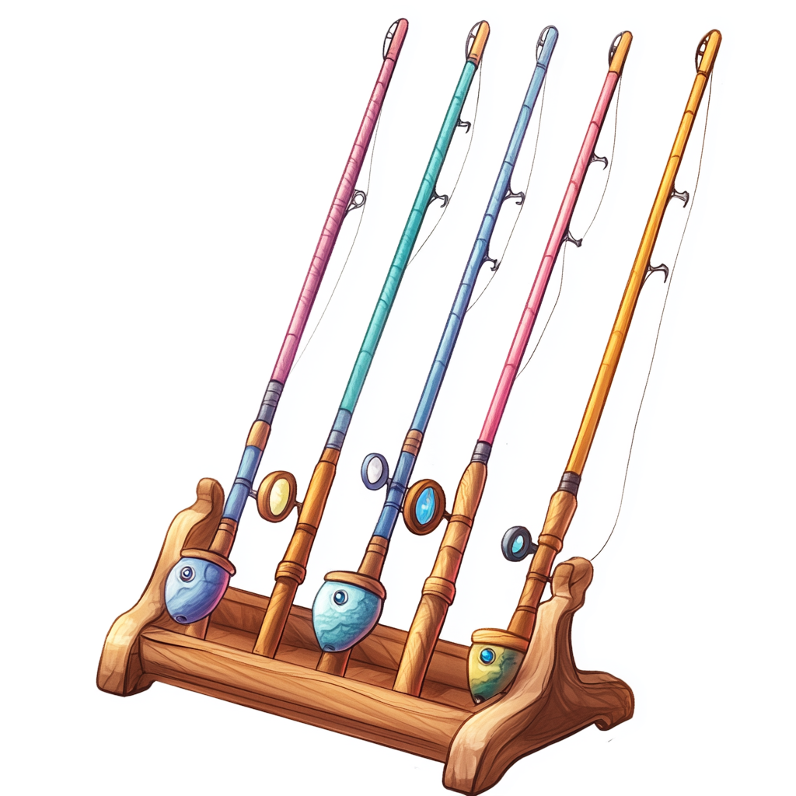
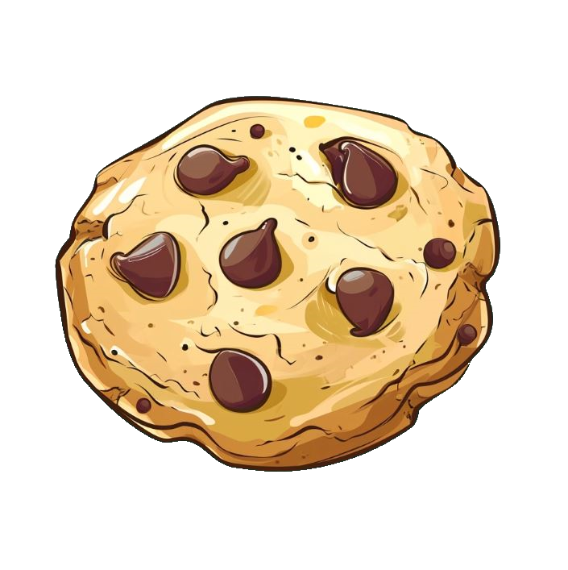




Тече маленька …
Я куштував свіже …
Горіла тонка …
Мама купила круглий…
Дедусь взяв нові…

